Slide 1


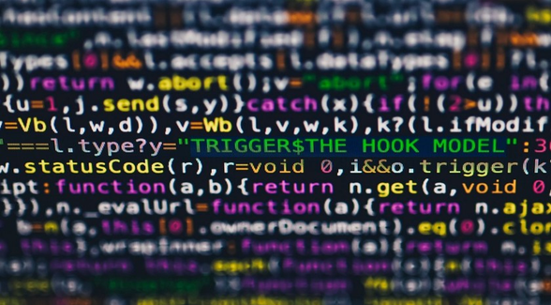
FECHA
GRUPO
21-2-2022
#5
“LECTO DE PSICOPATOLOGÍAS (DEPRESIÓN)”
MATERIAS
Fundamentos de Programación
Fundamentos de la Ingeniería de Software

Slide 2
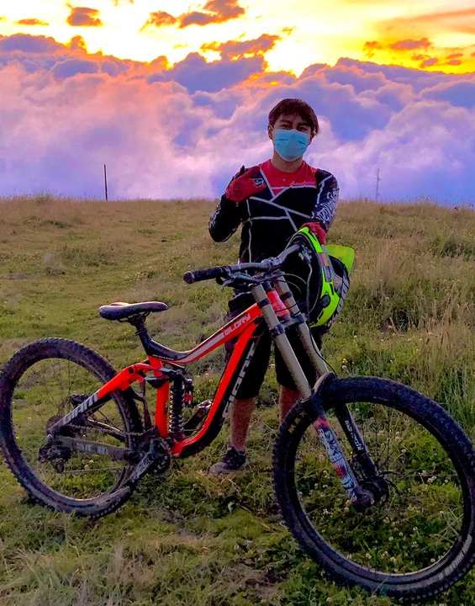
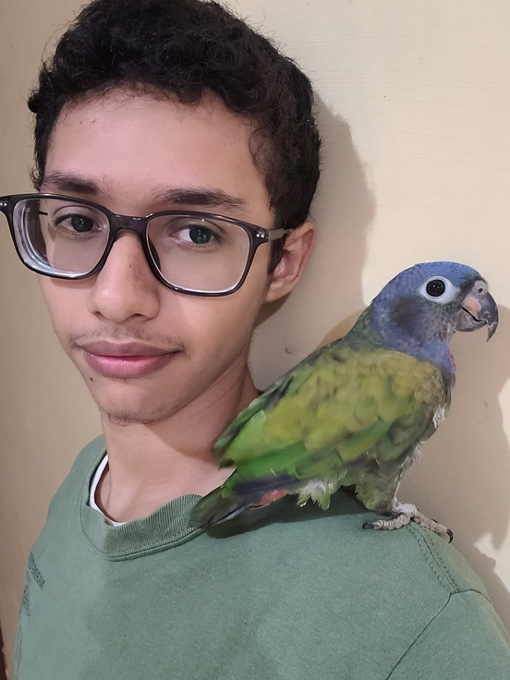
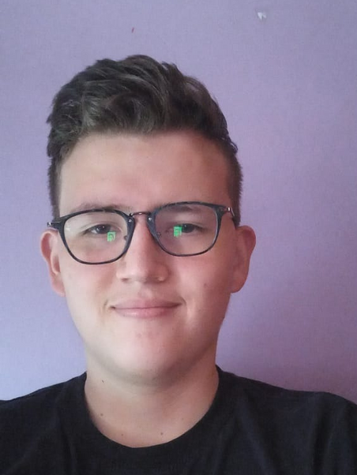
INTRODUCCION
Integrantes
Joel Arguello
Cesar Loor
Josue Villavicencio
Estudiante primer nivel ing de software
Estudiante primer nivel ing de software
Estudiante primer nivel ing de software

Slide 3
●Desarrollar una interfaz dinámica amigable con el cliente.
INTRODUCCION
●Realizar pruebas caja blanca, caja negra y reporte de errores de funcionalidad para verificar si se cumplen los requisitos especificados por el cliente.
Objetivos
●Detectar un nivel aproximado de depresión.
●Generar un registro del paciente, escrito por el médico.

Slide 4
PLANTEAMIENTO DEL PROBLEMA
¿Cómo podría ayudar un software que identifica a través de la escritura el estado de trastorno depresivo o somático?
Esta es la base desde donde se formula crear un software que, a través de la escritura, detección de textos y patrones de escritura, permita y ayude dar un nivel aproximado de depresión regido por lineamientos que previamente nos da el psicólogo que va de la mano con el proyecto, logrando así ayudar a los psicólogos a una revisión más rápida. Todo esto es un aproximado ya que la ciencia de la psicología no es completamente acertada

Slide 5
INTRODUCCION
Ideas a defender
Desarrollar nuestro proyecto de acuerdo a la información impartida por la ingeniera de la asignatura, sobre los tipos de metodología, planteamiento de los requisitos funcionales y no funcionales, desarrollo de la matriz de marco y usuario y perfil de proyecto. Será necesario conocer estos temas principalmente, ya que nos ayudará a guiarnos y profundizar de manera más óptima nuestro estudio de caso designado, y así ser aceptado frente al público en general
También se defenderá las diferentes estructuras de programación aprendidas y el trabajo en equipo para el desarrollo de este proyecto, ya que el objetivo se centra en lograr que el programa pueda tener la menor cantidad de líneas de código y a la vez cumpla con todas las necesidades del usuario, para que el usuario pueda comprender su funcionamiento y así también recibir las sugerencias por parte del mismo sobre los posibles cambios para que funcione correctamente

Slide 6
INTRODUCCION
Alcance
El siguiente proyecto tiene como objetivo la implementación de lector de textos el cual permitirá agilizar y utilizar de mejor manera el tiempo del psicólogo al dar diagnósticos con referencia a la enfermedad de mental “Depresión”.
El sistema ayudará en los consultorios de los psicólogos mejorando el tiempo en el que pueden estar con el paciente ya que como es sabido cada cita va por tiempo, con esta herramienta el psicólogo podrá tener unos minutos más que serán de esencial ayuda para la receta/tratamiento. Debemos tener en cuenta los siguientes aspectos:
● Gestor de usuarios, lo que incluye, un panel para agregar, eliminar y revisar usuarios registrados.
● Dar una breve descripción de la situación mental del paciente recetada por el medico.

Slide 7


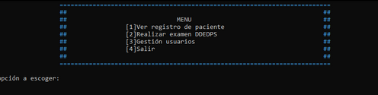

01
Psicologia
Ciencia que estudia los procesos mentales, las sensaciones, las percepciones y el comportamiento del ser humano, en relación con el medio ambiente físico y social que lo rodea.
02
DEV C++
INTRODUCCIÓN
Dev-C++ es un entorno de desarrollo integrado (IDE) para programar en lenguaje C/C++.
MARCO
TEORICO
03
Programa de consola
Una aplicación de consola es aquella que se ejecuta dentro de una ventana de línea de comandos.
Puntos importantes acerca del proyecto
04
Depresion
La depresión es un trastorno mental caracterizado fundamentalmente por un bajo estado de ánimo y sentimientos de tristeza, asociados a alteraciones del comportamiento, del grado de actividad y del pensamiento.

Slide 8
DESARROLLO
RESULTADOS
ESPERADOS
Como resultado de este proyecto se espera tener una buena aceptación por parte de los psicólogos que usen el programa. Que el diagnóstico dado por la aplicación tenga una muy buena aproximación al resultado dado por un psicólogo. En relación al código y performance, dependerá del computador usado, aun así, será limitado a una cierta cantidad de palabras para no exagerar el consumo de recursos del computador y así pueda tener un excelente funcionamiento.

Slide 9
DESARROLLO
Metodología (Marco de trabajo 5W+2H)
WHAT - QUÉ: Desarrollar un programa de consola el cual lee textos, analiza y da respuesta sobre un posible problema utilizando el lenguaje C agilizando el diagnóstico al psicólogo.
WHY - POR QUÉ: Agilizar al psicólogo profesional a saber en qué nivel de depresión se encuentra el individuo analizado de acorde a como se expresa y ve el mundo, así poder dar un diagnóstico más rápido.
WHEN - CUÁNDO: El estudio de caso inició el lunes 29 de noviembre de 2021 con el perfil de proyecto y la entrega final será el día 2 de febrero de 2022, siendo el fin del primer semestre de la carrera de Software.
WHERE - DÓNDE: Los integrantes de este grupo realizarán sus aportaciones al proyecto desde sus domicilios. Las reuniones se realizan vía online por Google Meets.
WHO - QUIÉN: El proyecto será realizado por todos los integrantes que conforman este grupo con ayuda del ingeniero encargado para la corrección de cualquier problema.
HOW - CÓMO: Se utilizará la matriz de historia de usuario para realizar la especificación de requerimientos del lector de psicopatologías “Depresión”, además de los conocimientos aprendidos sobre el desarrollo del perfil del proyecto y los tipos de metodología a utilizar dentro del mismo.
HOW MUCH - CUÁNTO: Para el proyecto no se necesitará de recursos monetarios ya que, haremos uso de nuestros propios dispositivos para desarrollar el programa solicitado.

Slide 10
DESARROLLO
VIABILIDAD
0%
15%
85%
Costos
Ayuda externa
Esfuerzo humano del grupo
Se tiene 0 costos ya que se uso computadoras que ya tenia el equipo
Se refiere al compañero par evaluador y psciologo que nos ayudo
Es el esfuerzo que hizo el equipo para realizar el programa

Slide 11
FINAL
CRONOGRAMA EXPRESS
03.
01.
PRIMERA DEFENSA
05.
INICIO PROYECTO
3/02/2022
FIN REQUISITOS
10/12/2021
20/02/22
02.
04.
06.
FIN DEL PERFIL
INFORME DE ERROES
DEFENSA FINAL
1/01/2022
10/02/2022
21/02/22

Slide 12
FINAL
Humana
Tutor Empresarial
Lic. Psicologia Alan Granja
Tutor Académico
Ing. Mario Almachi
Tutor Académico
Ing. Jenny Ruiz

Slide 13
DESARROLLO
RESULTADOS
ESPERADOS
Como resultado de este proyecto se espera tener una buena aceptación por parte de los psicólogos que usen el programa. Que el diagnóstico dado por la aplicación tenga una muy buena aproximación al resultado dado por un psicólogo. En relación al código y performance, dependerá del computador usado, aun así, será limitado a una cierta cantidad de palabras para no exagerar el consumo de recursos del computador y así pueda tener un excelente funcionamiento.

Slide 14
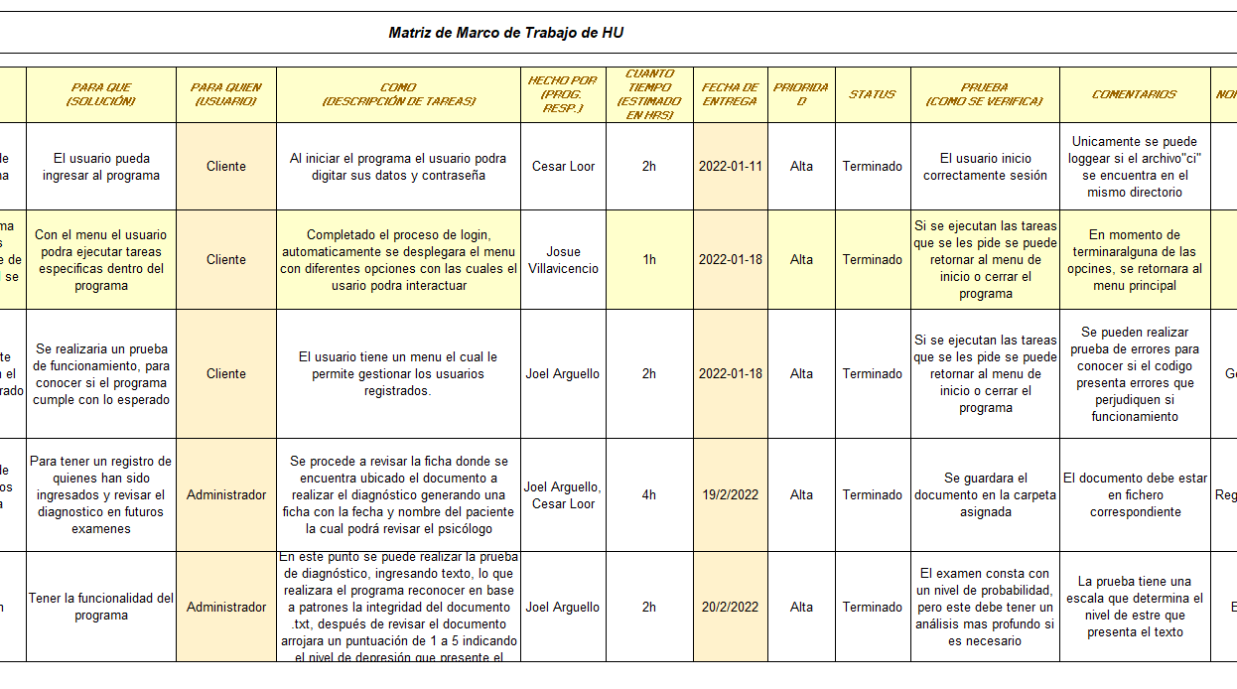
MATRIZ DE USUARIO

Slide 15
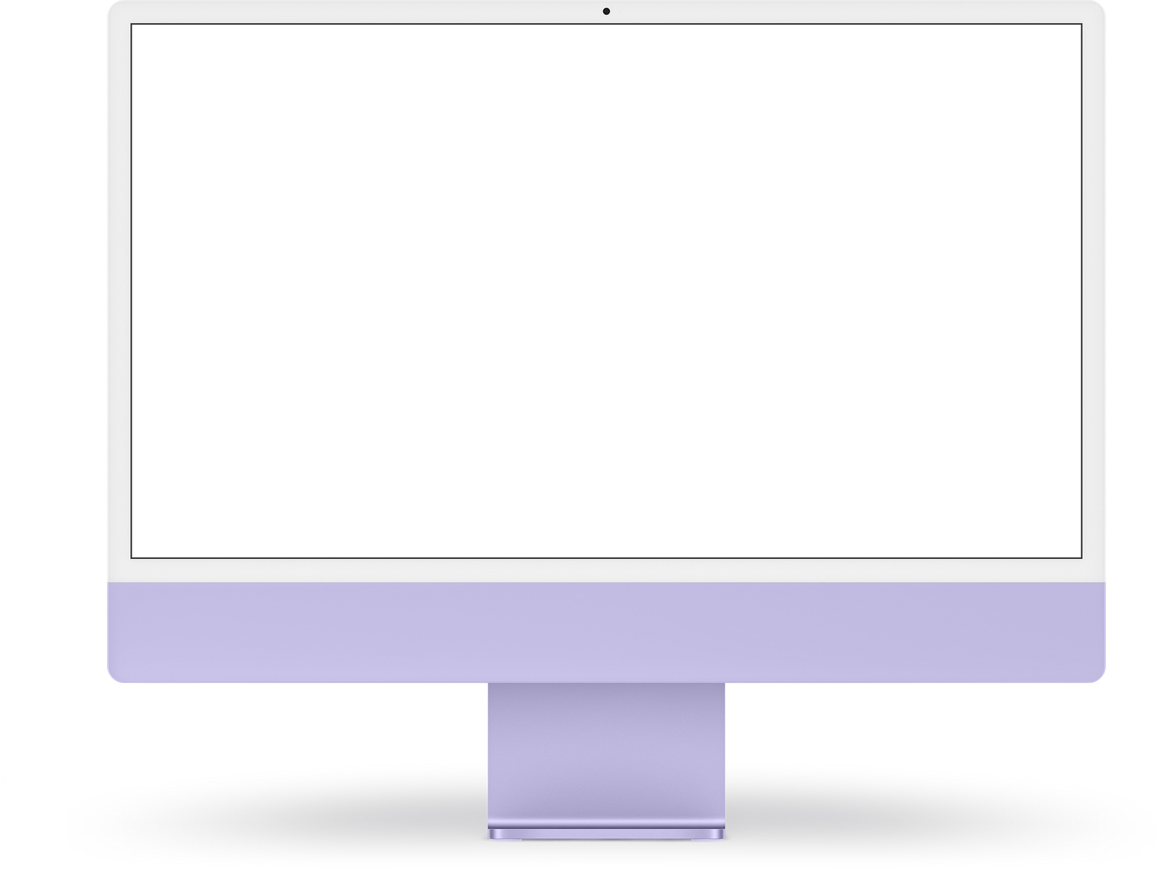
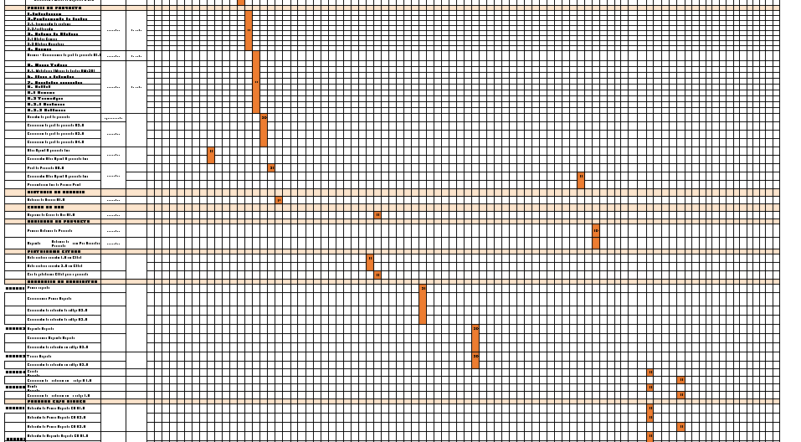
CRONOGRAMA

Slide 16
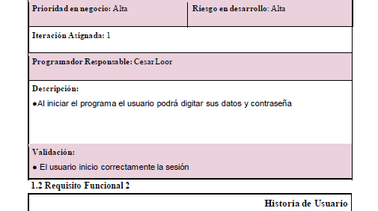
HISTORIAS DE USUARIO

Slide 17
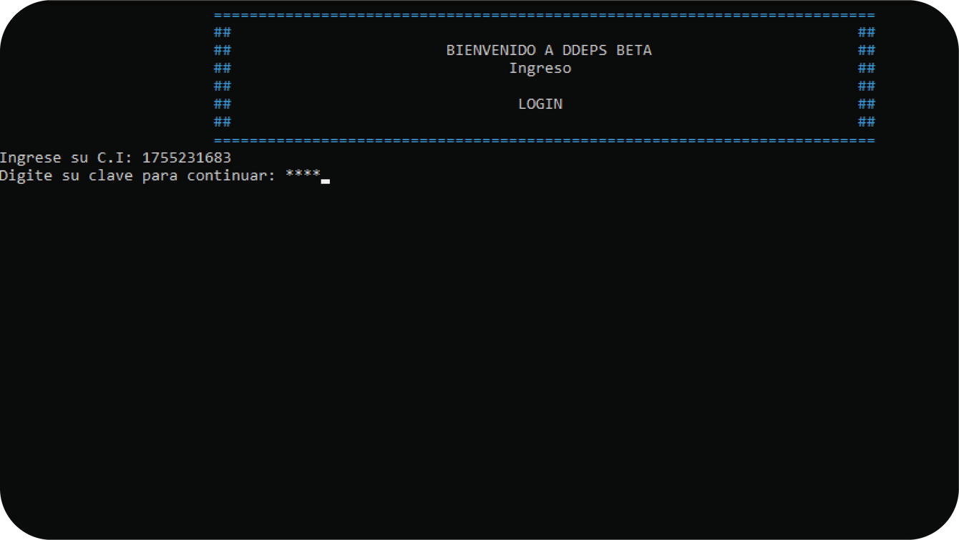
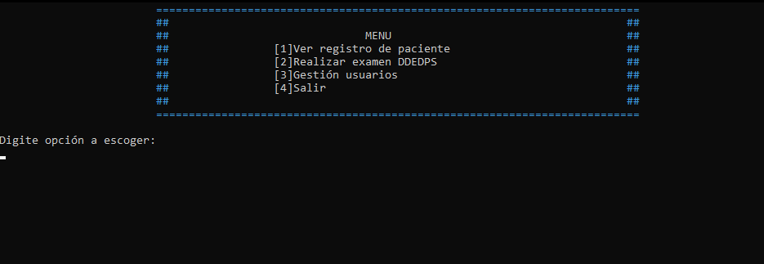
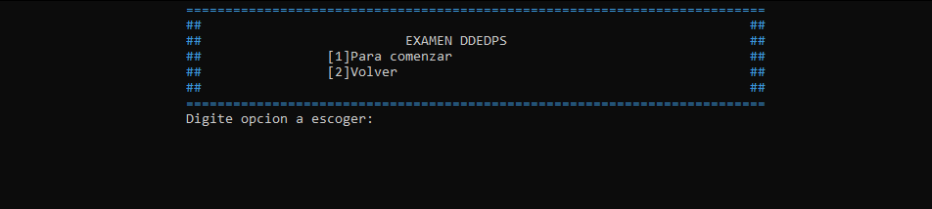
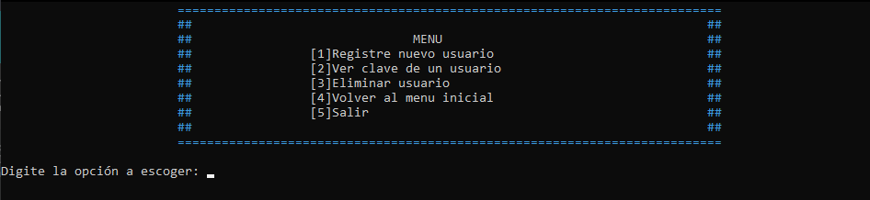
DESAROLLO
Requisitos
Login
Menu
Examen
Registro usuarios

Slide 18
GRACIAS
BIBLIOGRAFIA
Betancourt, D. (2022, 10 enero). 5W2H para la Planificación: ¿Qué es y cómo se hace? Ingenio Empresa. Recuperado 25 de diciembre de 2021, de https://www.ingenioempresa.com/5w2h/
Psicología - Concepto, origen, ramas y objetivos. (s. f.). Concepto. Recuperado 10 de diciembre de 2021, de https://concepto.de/psicologia-3/
CIE-11 para estadísticas de mortalidad y morbilidad. (s. f.). CIE. Recuperado 24 de diciembre de 2021, de https://icd.who.int/browse11/l-m/es#/http%3a%2f%2fid.who.int%2ficd%2fentity%2f1563440232
Alan Granja, comunicación personal, 24 de diciembre de 2021)
Alan Granja, comunicación personal, 31 de enero de 2022)
Alan Granja, comunicación personal, 20 de Febrero de 2022)
colaboradores de Wikipedia. (2020, 18 diciembre). Dev-C++. Wikipedia, la Enciclopedia
libre. Recuperado 31 de enero de 2022, de https://es.wikipedia.org/wiki/Dev-C%2B%2B

